Slide 1
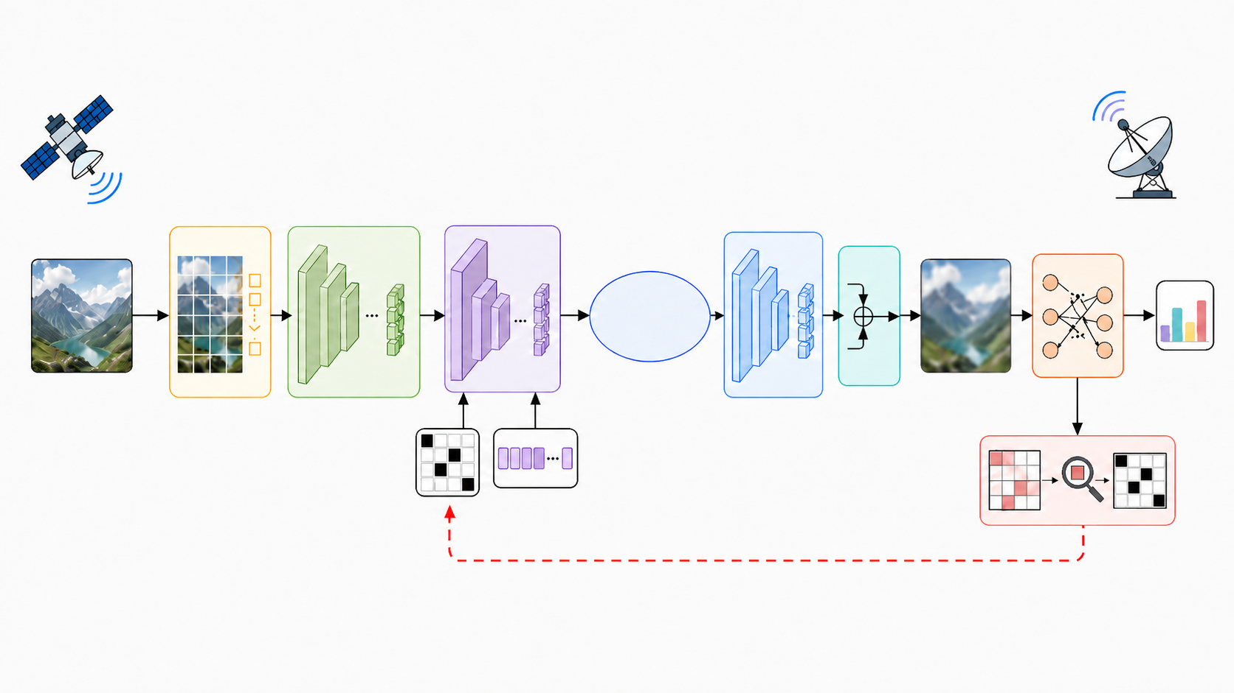
图像分块
粗粒度
编码
重传
调制编码
解码器
历史融合
图像重建
下游任务头
星地
莱斯衰落信道
原始遥感
图像
Top-K
硬编码
HARQ
轮次
块价值评估与选择

